Slide 1
大数据分析案例： Hadoop在铁路客票分析领域的应用
需求背景：
随着高铁建设的进程不断推进，为了科学合理的设计铁路开行方案，提高整体运营效率，需要对铁路客流进行分析，分析铁路流量的变化规律，预测铁路铁路客运量,为精细化的客票营销提供科学的数据支撑。以运输理论和客运信息资源为基础，运用信息技术、运筹学和数理统计分析等方法为客运部门把握市场动态、预测客流量的变化趋势，制定列车开行方案、提供辅助决策的依据、数据管理的功能，该系统能够协助路局客运处，使客流预测过程更科学，整个客运营销过程具有可追溯性，预测准确性评判具有可量化性。

Slide 2
为什么是Hadoop
Hadoop是Apache组织的一个开源的分布式计算框架，框架中最核心的设计是HDFS和Map-Reduce。基于二者Hadoop有一系列子项目，它们广泛用于海量数据处理，非结构化数据存等领域。
我们结合季节，时间，区域，节假日等诸多因素的影响，利用上海铁路局2008-2012四年（超过10T）的数据进行了分析。对于T级别数据，普通的单个服务器的数据库系统处理起来效率偏低，这样的问题只有使用Hadoop这样的分布式系统进行处理，才能满足需求。

Slide 3
HDFS简介
HDFS (Hadoop Distributed FilSystem) Hadoop
提供的基础设施，Hadoop其它子项目均依赖于HDFS作为一个分布式文件系统，HDFS用于部署在低成本的硬件之上（使用普通PC的硬盘），因此具有很高的容错性。
HDFS是根据google的GFS实现的是开源版的GFS文件系统，其基本思想来源于google的
Bigtable: A Distributed Storage System for Structured Data
这篇论文。

Slide 4
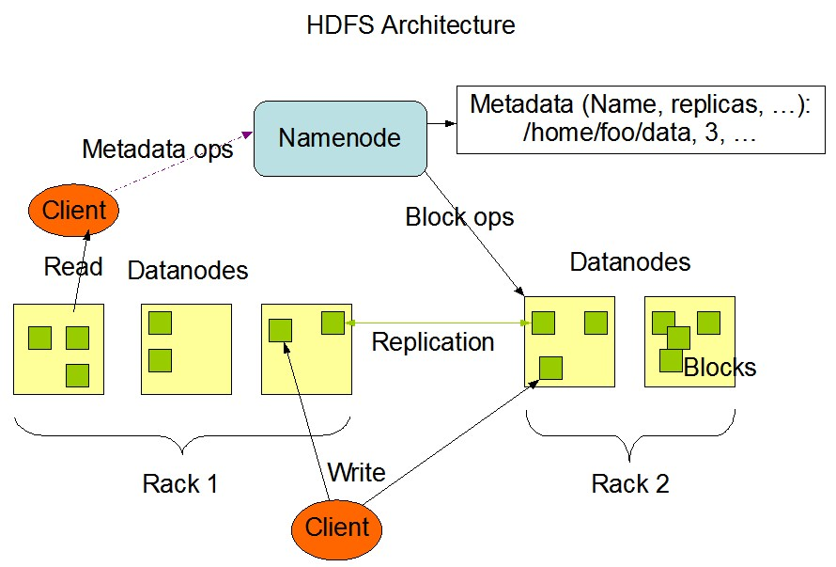
HDFS示意图

Slide 5
MapReduce
Map-Reduce是一个分布式的计算框架，用于大 规模数据集的并行运算。 Map-Reduce大大降 低了分布式计算的难度。
一个Map/Reduce 作业的输入和输出类型如下 所示：
(input) <k1, v1> -> map -> <k2, v2> ->
Combine →
<k2, v2> -> reduce -> <k3, v3> (output)

Slide 6
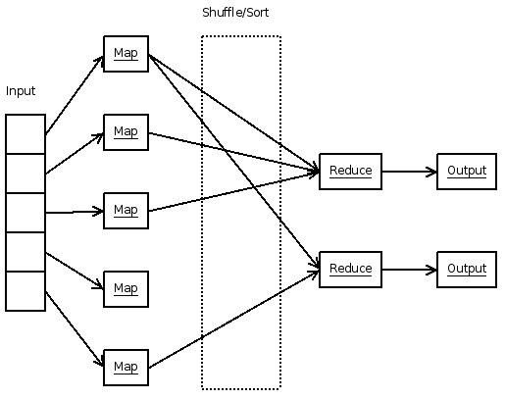
Map-Reduce示意图

Slide 7
Hive简介
Hive是一个基于Hadoop的数据仓库分析框架。Hive定义了一种类似于SQL的语言-HQL，使用HQL可以方便使用SQL类似的语句分析数据，大大降低了数据分析的难度。
Hive支持Map-Reduce。Hive支UDAF（User Defined Aggregate Function，用户自定义的聚合函数）。
Hive是此项目中使用最多的工具，使用Hive的使用大大提高了我们的工作效率，尤其对去熟悉SQL，但是并不怎么擅长Java程序编写的数据分析师.

Slide 8
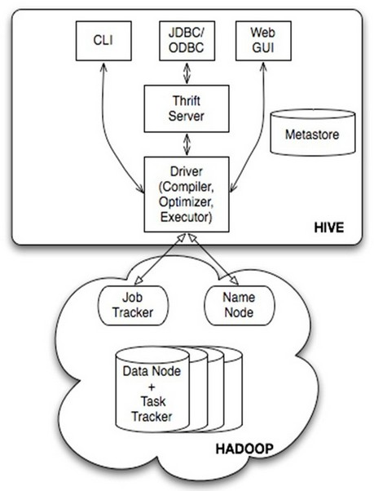
Hive的架构

Slide 9
客票数据分析平台系统简介
一、硬件
1.集群规模：总共30个节点，其中NameNode一个，Datanode28个。
2.每个节点的机器配置：
a.硬盘 300G
b.内存 20G
3.集群网络：千兆网络
二、软件
1.Hadoop-1.0.4 Hive-0.9.0 Hbase-0.94

Slide 10
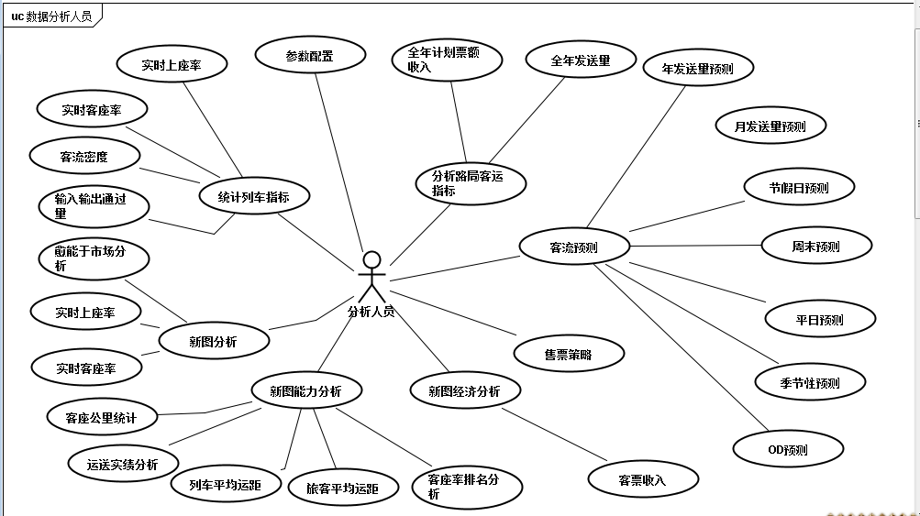
业务结构与数据流

Slide 11
业务范围
由于客流预测目前处于探索阶段，一期客流预测为降低业务复杂度，将预测范围局限于上海局管内客运专线高铁线路。根据建设目标内容，考虑到客流的稳定性，挑选具有一定业务代表性的线路进行研究，将预测对象设定为沪宁高铁全线。根据调研成果，路局客运处关心的预测重点为节假日预测，因此一期客流预测的预测范围只限于节假日期间内沪宁线OD区间的客流预测。
1.铁路运输企业历年运输总量分析
2.铁路运输企业年月客流预测
3.节假日客流预测
4.平日客流预测

Slide 12
业务范围
5.周末客流预测
6.始发站客流预测
7.季节性客流预测
8.统计车次客座率
9.统计线别客流密度
10.净输入输出通过客流统计
......

Slide 13
基础数据（票务存根）
我们利用一个路局的既有信息系统中2008-2012四年的所有票务存根，票务存根中包含四年中所有本局发送旅客的车票信息，所有的数据都是.bcp.gz格式的数据库压缩文件，通过编写shell脚本将2T大小的原始数据解压转化格式和编码，并自动发送到指定的位置，由于数据量较大，此项工作的脚本程序大概需要4个小时才执行完。

Slide 14
利用Hive构建数据仓库
在搭建好的Hive环境中创建表，类似于关系型数据库中创建表的方法，然后将存储在HDFS中的数据载入到Hive环境中，载入的速度非常快，因为对于HDFS来说，数据没有移动只是元数据结构发生了变化，由于数据量太多，我们采用编写shell脚本自动生成HiveQL文件然后使用
hive -f LoadSsript.sql
提交任务。

Slide 15
利用RHive分析数据
在hive中我们可以像操作数据库那样写查询脚本，从海量数据中抓取我们需要的数据，然后将抓取的数据放在R环境中进行建模分析。
R是一个非常方便的数据分析环境，通过使用RHive这个包通过hiveserver服务访问Hive中的数据。
将Hive快速查询海量数据的功能和R快速实现各种数据分析方法的功能结合起来是大数据分析的一个不错的选择。

